Slide 1
Fürsorgerische Zwangsmassnahmen und Fremdplatzierungen in der Schweiz und im Kanton Bern bis 1981
Hintergrundinformationen für Lehrpersonen
Erstellt im Rahmen des Berner Zeichens der Erinnerung ZEDER, 2023
Nadine Ritzer, Andreas Stadelmann, PHBern

Slide 2

Worum geht es?
Von der Mitte des 19. Jh. bis weit ins 20. Jh. waren in der Schweiz zehntausende Menschen von «fürsorgerischen Zwangsmassnahmen und Fremdplatzierungen» betroffen.
In Bern waren es zwischen 1900 und 1980 geschätzt etwa 64’000 (vgl. Plakat 4 ZEDER).
Hintergrund war die grosse Armut in der Schweiz im 19. Jh. Diese galt – vor allem bei jungen, gesunden Menschen – als «selbst verschuldet». Deshalb sollten diese Menschen, die man abwertend als «arbeitsscheu» oder «liederlich» bezeichnete, «diszipliniert» werden.
Gemäss der Idee «Erziehung zur Arbeit durch Arbeit» wurden Menschen von Behörden in Anstalten eingewiesen («administrativ versorgt»), ohne dass sie ein Verbrechen begangen haben.
Kinder aus armen Familien, von alleinerziehenden oder ledigen Müttern konnten fremdplatziert, «verdingt» oder in Heime eingewiesen werden.
Menschenrechte und Menschenwürde wurden in vielerlei Hinsicht verletzt. Statt Menschen in Not zu helfen, wurden sie (ein Leben lang) stigmatisiert und ausgegrenzt. Viele leiden noch heute.
Grundlage für die Zwangsmassnahmen bildeten kantonale Gesetze aber auch das Zivilgesetzbuch (ZGB) von 1912.
Aufgrund des Beitritts der Schweiz zur Europäischen Menschenrechtskonvention (1974) musste diese Praxis geändert werden. 1981 trat schliesslich ein neues Gesetz in Kraft.

Slide 3
Wer war von fürsorgerischen Zwangsmassnahmen und Fremdplatzierungen betroffen?
Erwachsene
Menschen, deren Lebensentwurf nicht der gesellschaftlich akzeptierten Norm entsprach, wurden von Behörden in Erziehungs-, Arbeits-, oder Strafanstalten sogenannt «administrativ versorgt».
Viele junge Frauen, die unverheiratet oder ungewollt schwanger geworden waren, wurden gezwungen, einer Abtreibung, einer Sterilisation oder einer Adoption eines oder mehrerer ihrer Kinder zuzustimmen.
Von fürsorgerischen Zwangsmassnahmen betroffene Menschen waren z.T. ohne ihr Wissen Medikamenten-Versuchen ausgesetzt oder sie wurden gezwungen, Medikamente zu nehmen (Zwangsmedikation).

Slide 4
Wer war von fürsorgerischen Zwangsmassnahmen und Fremdplatzierungen betroffen?
Kinder
«Verdingkinder» nannte man Knaben und Mädchen, die auf Bauernhöfen oder in fremden Haushalten als billige Arbeitskräfte ausgebeutet wurden.
Viele von ihnen haben körperliche und/oder psychische Gewalt erlebt und wurden oft auch sexuell missbraucht.
Nicht selten wurde verhindert, dass sie eine gute Schulbildung bekamen oder einen (selbstgewählten) Beruf lernen konnten.

Slide 5
Wer war von fürsorgerischen Zwangsmassnahmen und Fremdplatzierungen betroffen?
Kinder
Kinder und Jugendliche wurden auch in streng geführten Heimen untergebracht. Auch dort erlebten viele von ihnen Gewalt und Missbrauch.
Von 1926 bis 1973 wurden zudem bis zu 800 Kinder von Fahrenden aus den Familien entrissen, in Heimen oder Pflegefamilien untergebracht oder zur Adoption freigegeben. Das «Hilfswerk für die Kinder der Landstrasse», das der Pro Juventute angegliedert war wollte die vorwiegend jenischen Kinder zur «gesellschaftlichen Anpassung» zwingen.

Slide 6
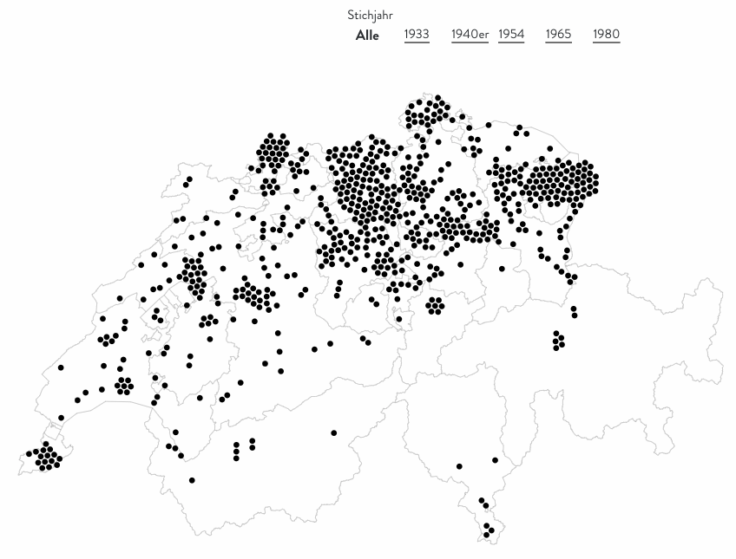
Wo geschah Unrecht?
Das Projekt «Gesichter der Erinnerung» verzeichnet aktuell 1058 Einrichtungen, Heime und verschiedene Anstalten, in denen Menschen zwischen 1933 und 1981 Zwangsmassnahmen und Fremdplatzierungen erlebten.
Vgl. für die einzelnen Kantone die interaktive Karte «Es geschah in deiner Nähe»: https://gesichter-der-erinnerung.ch/
«Anstaltslandschaft» gemäss Recherchen der UEK

Slide 7
Wer machte auf das Unrecht aufmerksam?
Frühe Kritik (z.B. von Carl Albert Loosli (1877-1959) aber auch von Juristen oder Journalistinnen und Betroffenen) wurde kaum gehört.
In den 1970er Jahren machte die «Heimkampagne» auf Missstände in den Heimen aufmerksam.
In den 1980er Jahren wurde auf das Schicksal der Zwangsmassnahmen gegenüber den jenischen Kindern aufgearbeitet.
Gesellschaftliche Veränderungen und der Beitritt zur Europäischen Menschenrechtskonvention (ERMK; 1974) führten zu einer breiteren Kritik an den «behördlichen Zwangsmassnahmen».
Aber erst seit den 1990er Jahren,
«dank dem beharrlichen Engagement von Einzelpersonen und von Opfer- und Betroffenenvereinigungen sowie der thematischen Auseinandersetzung durch Medien und Kulturschaffende wurde ein öffentlicher Meinungsbildungsprozess angestossen», schreibt das Bundesamt für Justiz.

Slide 8
Wie geht die Politik mit dem Unrecht um? Ausgewählte politische Meilensteine
Kanton Bern
2006: Motionen der Grossrätinnen Margrit Stucki-Mäder (SP) und Christine Häsler (Grüne) zur Aufarbeitung der Geschichte der «Verdingkinder»
2011 Entschuldigung des Justizdirektors Christoph Neuhaus; insbesondere bei den «Verdingkindern»
Bundesebene
2010 Entschuldigung von Eveline Widmer-Schlumpf im Namen des Bundesrates in Hindelbank bei den «administrativ Versorgten»
2013 Entschuldigung von Simonetta Sommaruga im Namen des Bundesrates bei allen Opfern fürsorgerischer Zwangsmassnahmen und Fremdplatzierungen
«
Für viele Betroffene waren die offiziellen Entschuldigungen Auslöser dafür, endlich – auch im engsten Kreis – über das erlittene Unrecht zu sprechen.

Slide 9
Wie geht die Gesellschaft mit dem Unrecht um?
2013 Runder Tisch: Behörden und Betroffene erarbeiteten gemeinsam die Grundlagen für die Schaffung des Bundesgesetzes über die Aufarbeitung der fürsorgerischen Zwangsmassnahmen und Fremdplatzierungen vor 1981 (AFZFG).
Parlamentarische Vorstösse und die «Wiedergutmachungsinitiative», die schliesslich zugunsten eines indirekten Gegenvorschlags zurückgezogen wurde, verhalfen dem Gesetz zum Durchbruch.
Das AFZFG trat im Jahr 2017 in Kraft. Vier Massnahmen sind zentral:
die Ausrichtung eines «Solidaritätsbeitrages» von 25’000 Franken pro betroffene Person;
die Beratung und Unterstützung von Opfern und anderen Betroffenen durch Anlaufstellen und Archive;
weitere Fördermassnahmen zugunsten der Betroffenen (insbesondere Selbsthilfeprojekte)
eine wissenschaftliche Aufarbeitung der Thematik. Diese ist im Gange. Verschiedene Nationalfonds- und kantonale Projekte liefern und lieferten Erkenntnisse zum Thema. Ein Meilenstein der Aufarbeitung war auch der Bericht der Unabhängige Expertenkommission administrative Versorgung (UEK; 2019).

Slide 10




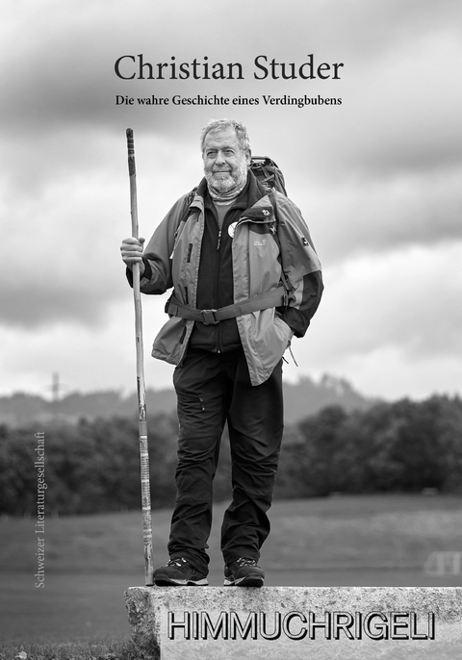



Und wie erinnern wir?
Menschen erzähl(t)en ihre Geschichte in Schulen, Kirchgemeinden, im TV oder in der Zeitung.
Zahlreiche Artikel, Bücher, Filme und inzwischen auch Lehrmittel erinnern an das vergangene Unrecht.
Bern setzt, wie andere Kantone, ein Zeichen der Erinnerung zum Gedenken an die Betroffenen fürsorgerischer Zwangsmassnahmen und Fremdplatzierungen.
Welches Zeichen setzt ihr?

Slide 11
Ausgewählte Literaturhinweise
Internet:
Arbeit und Publikationen der Unabhängigen Expertenkommission (UEK): https://www.uek-administrative-versorgungen.ch
Bundesamt für Justiz: https://www.bj.admin.ch/bj/de/home/gesellschaft/fszm.html
Gesichter der Erinnerung: https://gesichter-der-erinnerung.ch/
Fachbücher/Artikel:
Bühler Caroline, Kräuchi Heinz, Lerch Fredi, Rieder Katrin, Rietmann Tanja (Hrsg.), Knabenheim «Auf der Grube». 188 Jahre Zwangserziehung. Innenblicke und Aussenblicke, Zürich 2022.
Droux Joëlle, Praz Anne-Françoise, Placés, déplacés, protégés. L’histoire du placement d’enfants en Suisse, XIXe-Xxe siècles, Neuchâtel 2021.
Leuenberger Marco, Seglias Loretta (Hrsg.), Versorgt und vergessen. Ehemalige Verdingkinder erzählen, Zürich 2008.
Leuenberger Marco, Mani Lea, Rudin Simone, Seglias Loretta, «Die Behörde beschliesst» - zum Wohl des Kindes? Fremdplatzierte Kinder im Kanton Bern 1912-1978, Baden 2011.
Rietmann Tanja, «Liederlich» und «arbeitsscheu». Die administrative Versorgung im Kanton Bern (1884-1981), Zürich 2013.
Seglias Loretta, Fürsorgerische Zwangsmassnahmen und Fremdplatzierungen im Zeichen gesellschaftspolitischer Aufarbeitung. In: Béatrice Ziegler, Gisela Hauss & Martin Lengwiler (Hrsg.), Zwischen Erinnerung und Aufarbeitung: Fürsorgerische Zwangsmassnahmen an Minderjährigen in der Schweiz im 20. Jahrhundert, Zürich 2018, S. 21–31.

Slide 12
Weitere Bildquellen
Jenische, Sinti, Roma – Zuwenig bekannte Minderheiten in der Schweiz; PH Zürich, 2023; vgl. https://www.set.ch/jenische-sinti-roma/ [aufgerufen 3. Mai 2023]
Christian Studer, Himmuchrigeli, Schweizer Literaturgesellschaft (2020); (https://www.isbn.de/buch/9783034401524/geboren-in-zuerich) [aufgerufen 3. Mai 2023]
Ursula Biondi, Geboren in Zürich. Eine Lebensgeschichte. BoD (2003); (https://www.isbn.de/buch/9783034401524/geboren-in-zuerich)
Filmplakat «Der Verdinger»: https://www.verdinger.ch/_files/ugd/08d925_94c1239a77ed4f45a94ec92a524f396c.pdf [aufgerufen 3. Mai 2023]
Filmplakat «Enfance Volée»: https://www.allocine.fr/film/fichefilm_gen_cfilm=208706.html [aufgerufen 3. Mai 2023]

